Slide 1
Логические схемы на биполярных транзисторах

Slide 2
Диоды

Slide 3
ДИОДЫ

Slide 4
ДИОДЫ

Slide 5
Диодная логика

Slide 6
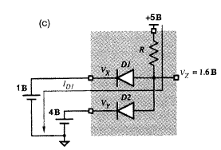
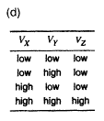
Диодная логика

Slide 7
Диодная логика

Slide 8
Биполярные транзисторы

Slide 9
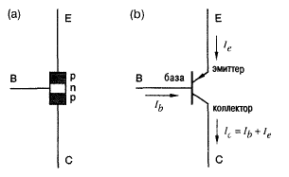
Биполярные транзисторы
P-n-p транзистор

Slide 10
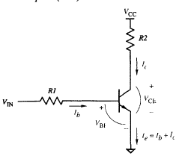
Биполярные транзисторы
Схема с общим эмиттером на n-p-n-транзисторе

Slide 11
Транзисторный инвертор

Slide 12
Транзисторный инвертор

Slide 13
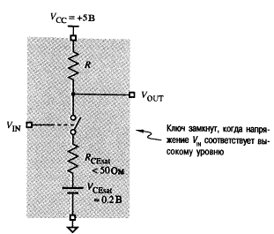
Транзисторы шоттки
Эквивалентная схема транзисторного инвертора в виде ключа

Slide 14
Транзисторы шоттки

Slide 15
Транзисторы шоттки

Slide 16
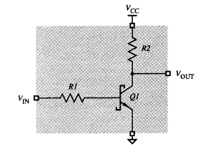
Транзисторы шоттки
Инвертор с транзистором Шоттки

